Slide 1
Небесные цветы В новогоднюю ночь принято украшать не только улицы городов, но и небо над ними. Во всем мире самым популярным праздничным развлечением по праву признаны фейерверки.

Slide 2
Зрители испытывают неописуемый восторг, любуясь огненными узорами, словно вышитыми по чёрному бархату ночного неба.

Slide 3
По мнению историков, первые фейерверки появились в Китае еще до изобретения пороха. Во время религиозных церемоний китайцы бросали в костер стволы бамбука, которые, сгорая, издавали громкие хлопки, тем самым отпугивая злых духов.

Slide 4
Позже, когда китайские монахи в поисках эликсира бессмертия случайно изобрели порох, изменивший ход развития цивилизации, изготовление фейерверков стало прерогативой специально обученных служителей культа, потому что состав пороха следовало хранить в строжайшем секрете.

Slide 5
Несмотря на предпринятые меры, секрет изготовления пороха все же был раскрыт, и вскоре фейерверки украсили небо над Европой. Появились потешные огни и в России.

Slide 6
Особое пристрастие к громким ярким зрелищам питал не кто иной, как Петр Первый, повелевший создать в Петербурге особый театр для демонстрации потешных огней.

Slide 7
Современные фейерверки – настоящее искусство. Невозможно равнодушно наблюдать за тем, как вспыхивают яркие светящиеся брызги, рассыпаясь тысячами разноцветных искр.

Slide 8
Только взгляните: темно-фиолетовые стрелы с золотистыми наконечниками сменяются багряными звездами, которые медленно превращаются в алмазные струящиеся нити... Зрелище действительно завораживает!

Slide 9
Без небесных букетов сегодня не обходится ни одно мало-мальски значимое событие. Поистине грандиозные салюты расцвечивают небо во время Олимпийских игр, саммитов и национальных торжеств.

Slide 10
В ближневосточных странах, где нефтяные деньги льются рекой, поводом для огненного шоу может стать открытие фешенебельного отеля или празднование Дня Конституции. В целях пожарной безопасности шапки фейерверков раскрываются над водной поверхностью, залпы запускаются с небоскребов и кораблей.

Slide 11
Самыми привилегированными местами для наблюдения за фейерверком считаются яхты и катера, стоящие на воде неподалеку от побережья. Расцветая прямо над зрителями, на черном фоне неба, сливающегося с морем, салют создает иллюзию полной погруженности в какой-то сказочный, нереальный мир.

Slide 12
Внедряются необычные спецэффекты, выбрасываются в воздух миллионы долларов – и все для того, чтобы мы с вами испытали несколько минут несказанного удовольствия.

Slide 13
Пиротехники, художники и организаторы массовых мероприятий отчаянно соревнуются, пытаясь превзойти коллег в красочности и оригинальности зрелища.

Slide 14
И все-таки, почему же нам так нравятся огненные фигуры? Дело не только в эстетическом наслаждении, вызываемом прекрасными узорами и колеблющимся светом. Организм человека реагирует и на громкие хлопки, которыми сопровождается зрелище.

Slide 15
И все-таки, почему же нам так нравятся огненные фигуры? Дело не только в эстетическом наслаждении, вызываемом прекрасными узорами и колеблющимся светом. Организм человека реагирует и на громкие хлопки, которыми сопровождается зрелище.

Slide 16
Даже зная, что будет громко, мы немного пугаемся, а вслед за испугом в организме начинается выработка эндорфинов – гормонов удовольствия. Именно благодаря эндорфинам шампанское, открытое с громким хлопком, кажется вкуснее.

Slide 17
Залпы салюта прогоняют тревогу, и мы ощущаем легкую эйфорию, отчего фейерверк воспринимается как истинное волшебство.

Slide 18
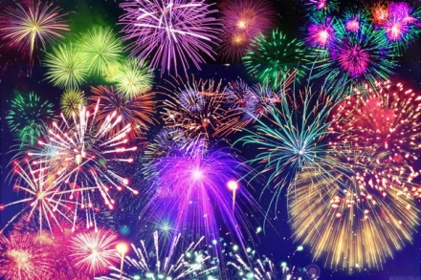
Салют в честь тех, кто написал этот диктант!

